Slide 1


Objectives: Start learning demonstratives and interrogatives; learn vocabulary and pronunciation.
Teaching sequence:
Scroll through the slideshow to the next teaching sequence.
The teacher names the objects and asks the students to repeat.
“Hādhā jamal,” etc.
Objectifs : Commencer à Apprendre les démonstratifs et les interrogatifs; apprendre le vocabulaire et la prononciation.
Fil pédagogique :
Faite défiler le diaporama jusqu’au fil pédagogique suivant.
L’enseignant nome les choses et demande de les répéter.
« Hâdhâ Jamal » etc.

Slide 2
هٰذَا = This/ ceci (masc.)
هٰذِهِ = This/ ceci (fem.)
ما = What is…?/ qu’est-ce que?
في = In/ Dans
جَنْبَ = Beside/ A côté

Slide 3
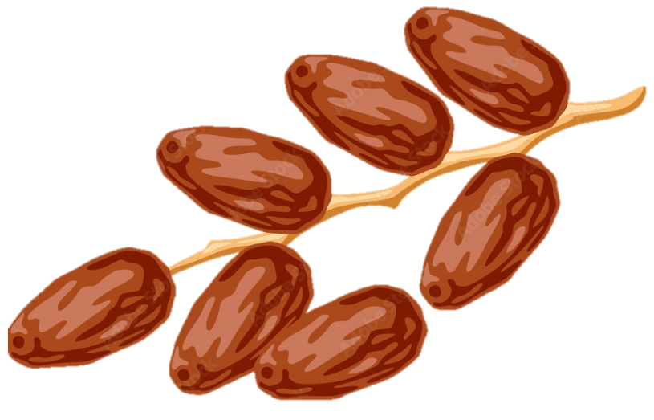
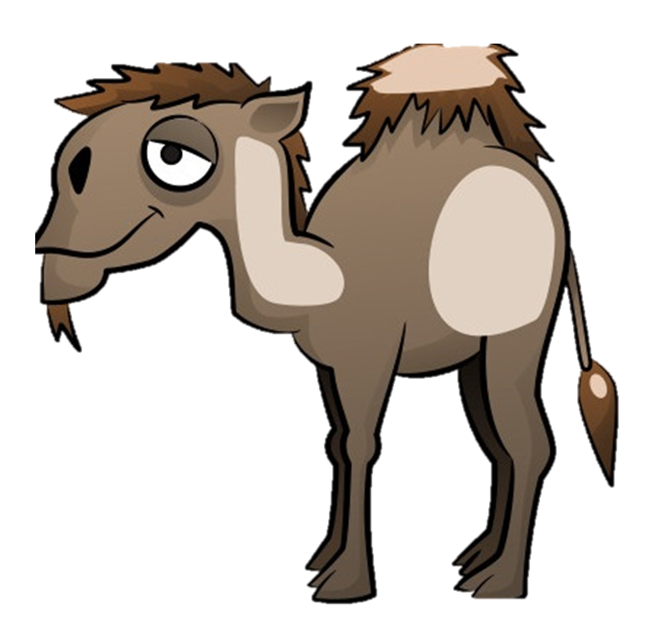
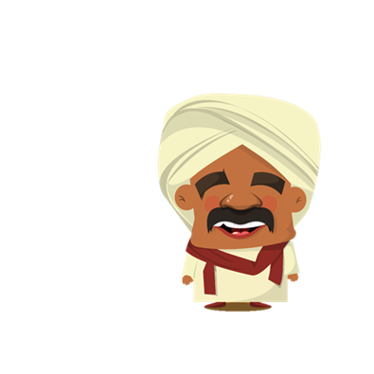
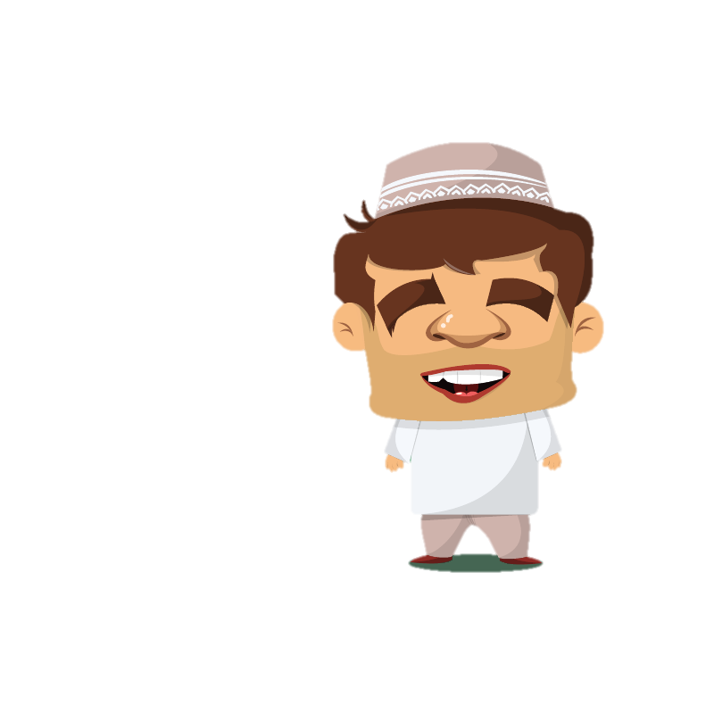

الرَّجُل في الصَّحْراء
الوَلَد جَنْبَ الرَجُل
نَخْلة
تَمْر
رَجُل
وَلَد
جَمَل

Slide 4
Teaching sequence :
Stop the slideshow and ask questions about the pictures. Example :
- Mā hādhā?
- Ayna al-jamal?
Fil pédagogique :
Stoppez le diaporama et
posez des questions sur les images. Exemple :
Mâ hâdha?
Ayna l-jamal?

Slide 7

Teaching sequence:
The teacher asks the students questions using the items below.
The students take turns asking each other questions.
Fil pédagogique:
1- L’enseignant interroge les élèves à l’aide des éléments ci-dessous.
2- Les élèves se posent des questions à tour de rôle.
أَيْنَ = Where/ Où?
هَلْ = Is…?/ est-ce que?
نَعَم = Yes/ oui.
لَا = No/ non.
Exemple:
Hali-l-jamal janba n-nakhla?

Slide 11
Teaching sequence:
Resume the slideshow.
Fil pédagogique :
Remettez le diaporama.

Slide 12
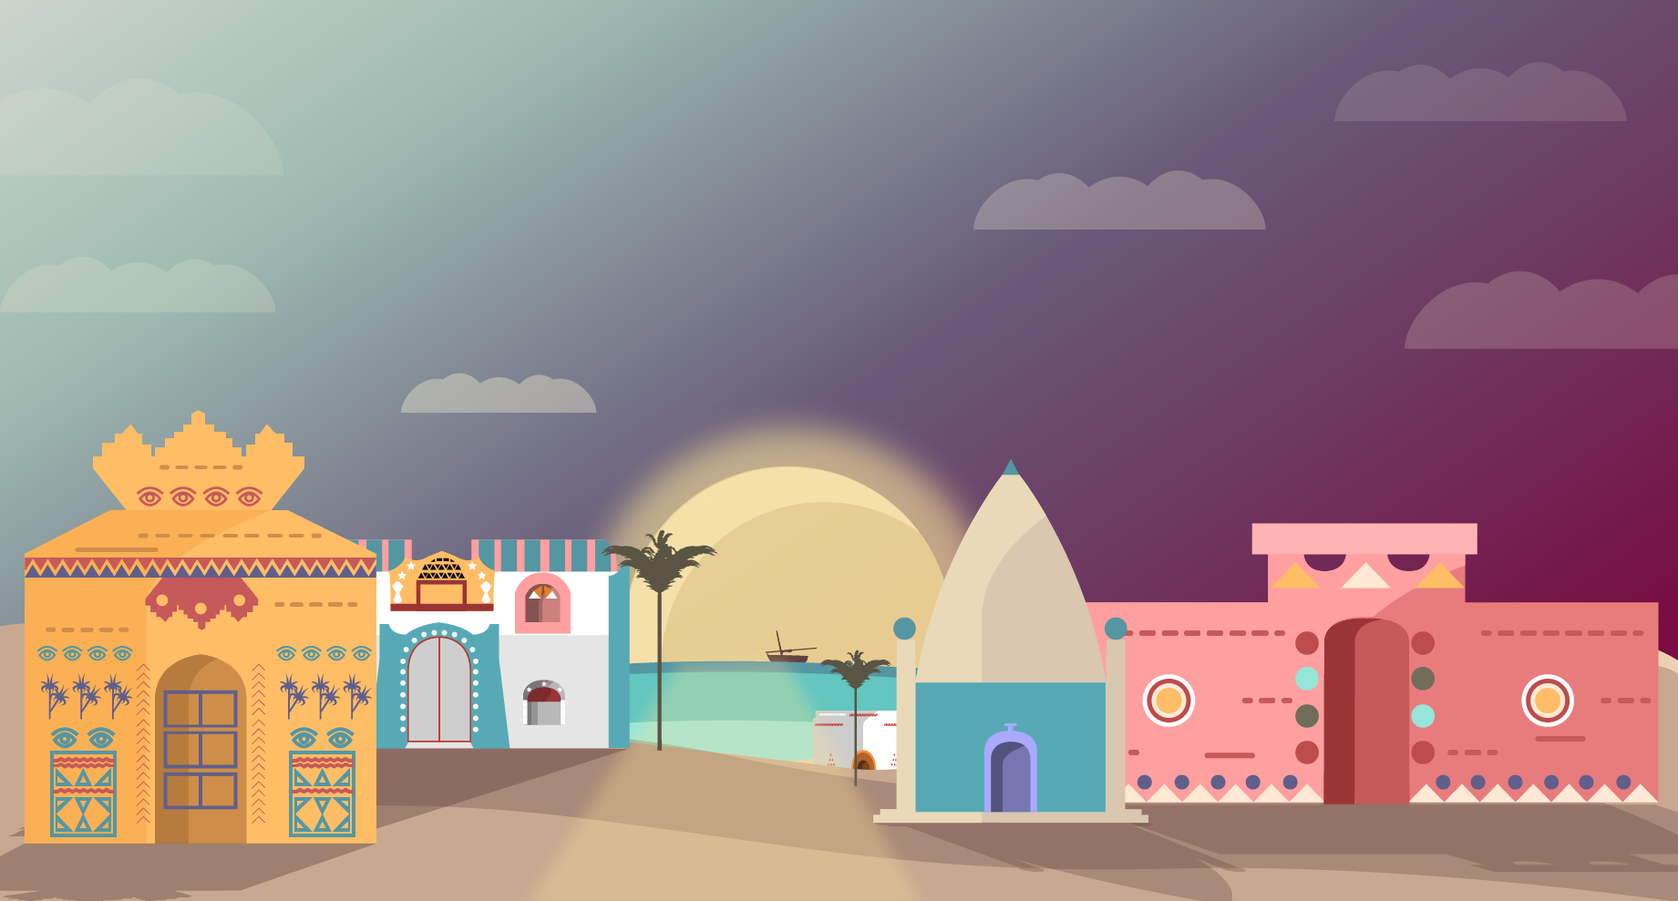

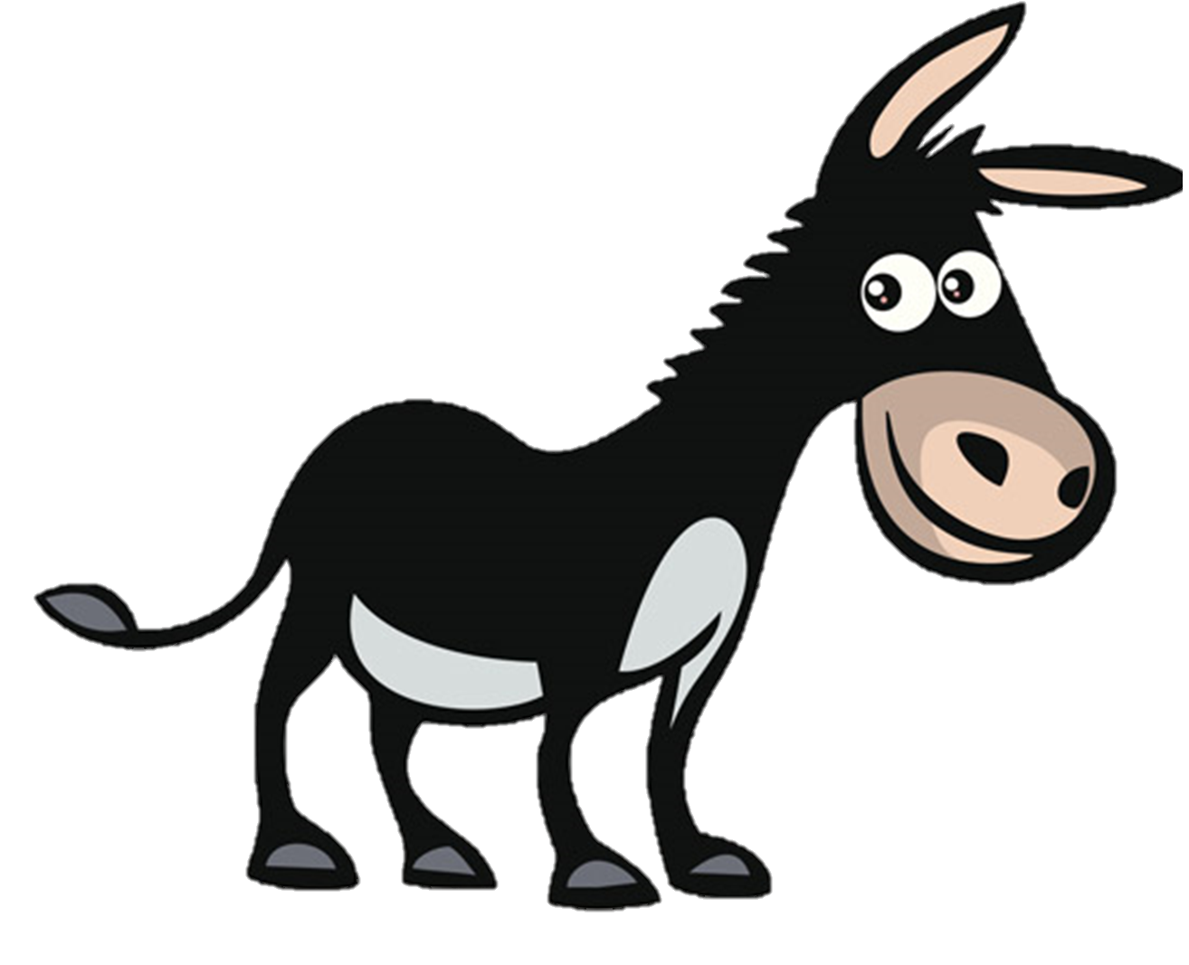
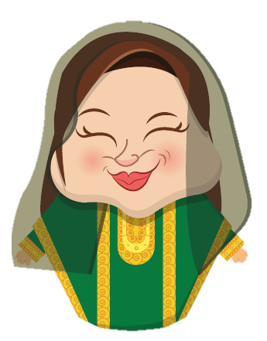
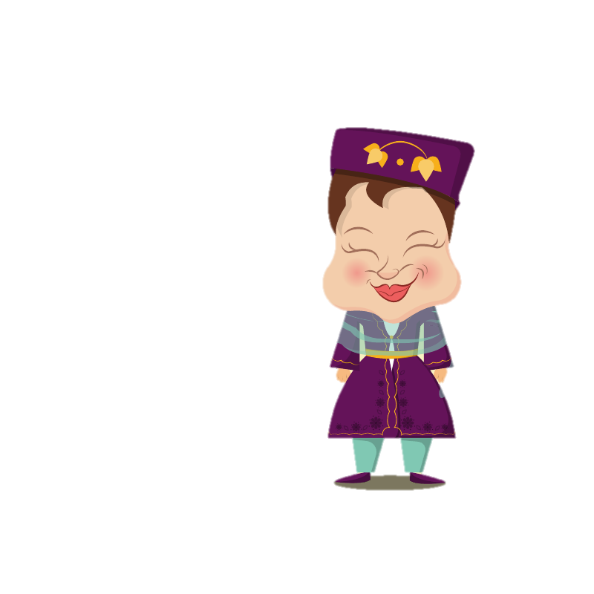


المَرْأَة في المَدِينة
شَجَرة
بَيْت
بِنْت
اِمْرَأَة
سَيّارة
حِمار
زَيْتُون

Slide 13
الزَيْتُون جَنْبَ المَرْأَة
البِنْت عَلَى السيّارة

Slide 14
Teaching sequence :
Pause the slideshow.
The teacher asks the students questions using the items below.
The students work in pairs or groups of three and ask each other questions.
Fil pédagogique :
Stoppez le diaporama.
1- L’enseignant interroge les élèves à l’aide des éléments ci-dessous.
2- Les élèves se mettent par groupes de deux ou trois et se posent des questions.
Exemple:
Ayna l-bint?
Hali-l-bint janba n-nakhla?
Lâ, al-bint ‘alâ-l-himâr.

Slide 16


Slide 19

Répondez
أَيْنَ الرَّجُل؟
أَيْنَ المَرْأَة؟
أَيْنَ البِنْت؟
أَيْنَ الوَلَد؟
أَيْنَ الزَيْتُون؟

Slide 20
Supplement to Part One (for review)
Complément de la première partie (pour révisions)
Teaching sequence :
Ask questions (teacher, then students).
Fil pédagogique :
Posez des questions (enseignant puis élèves)

Slide 22



Slide 23
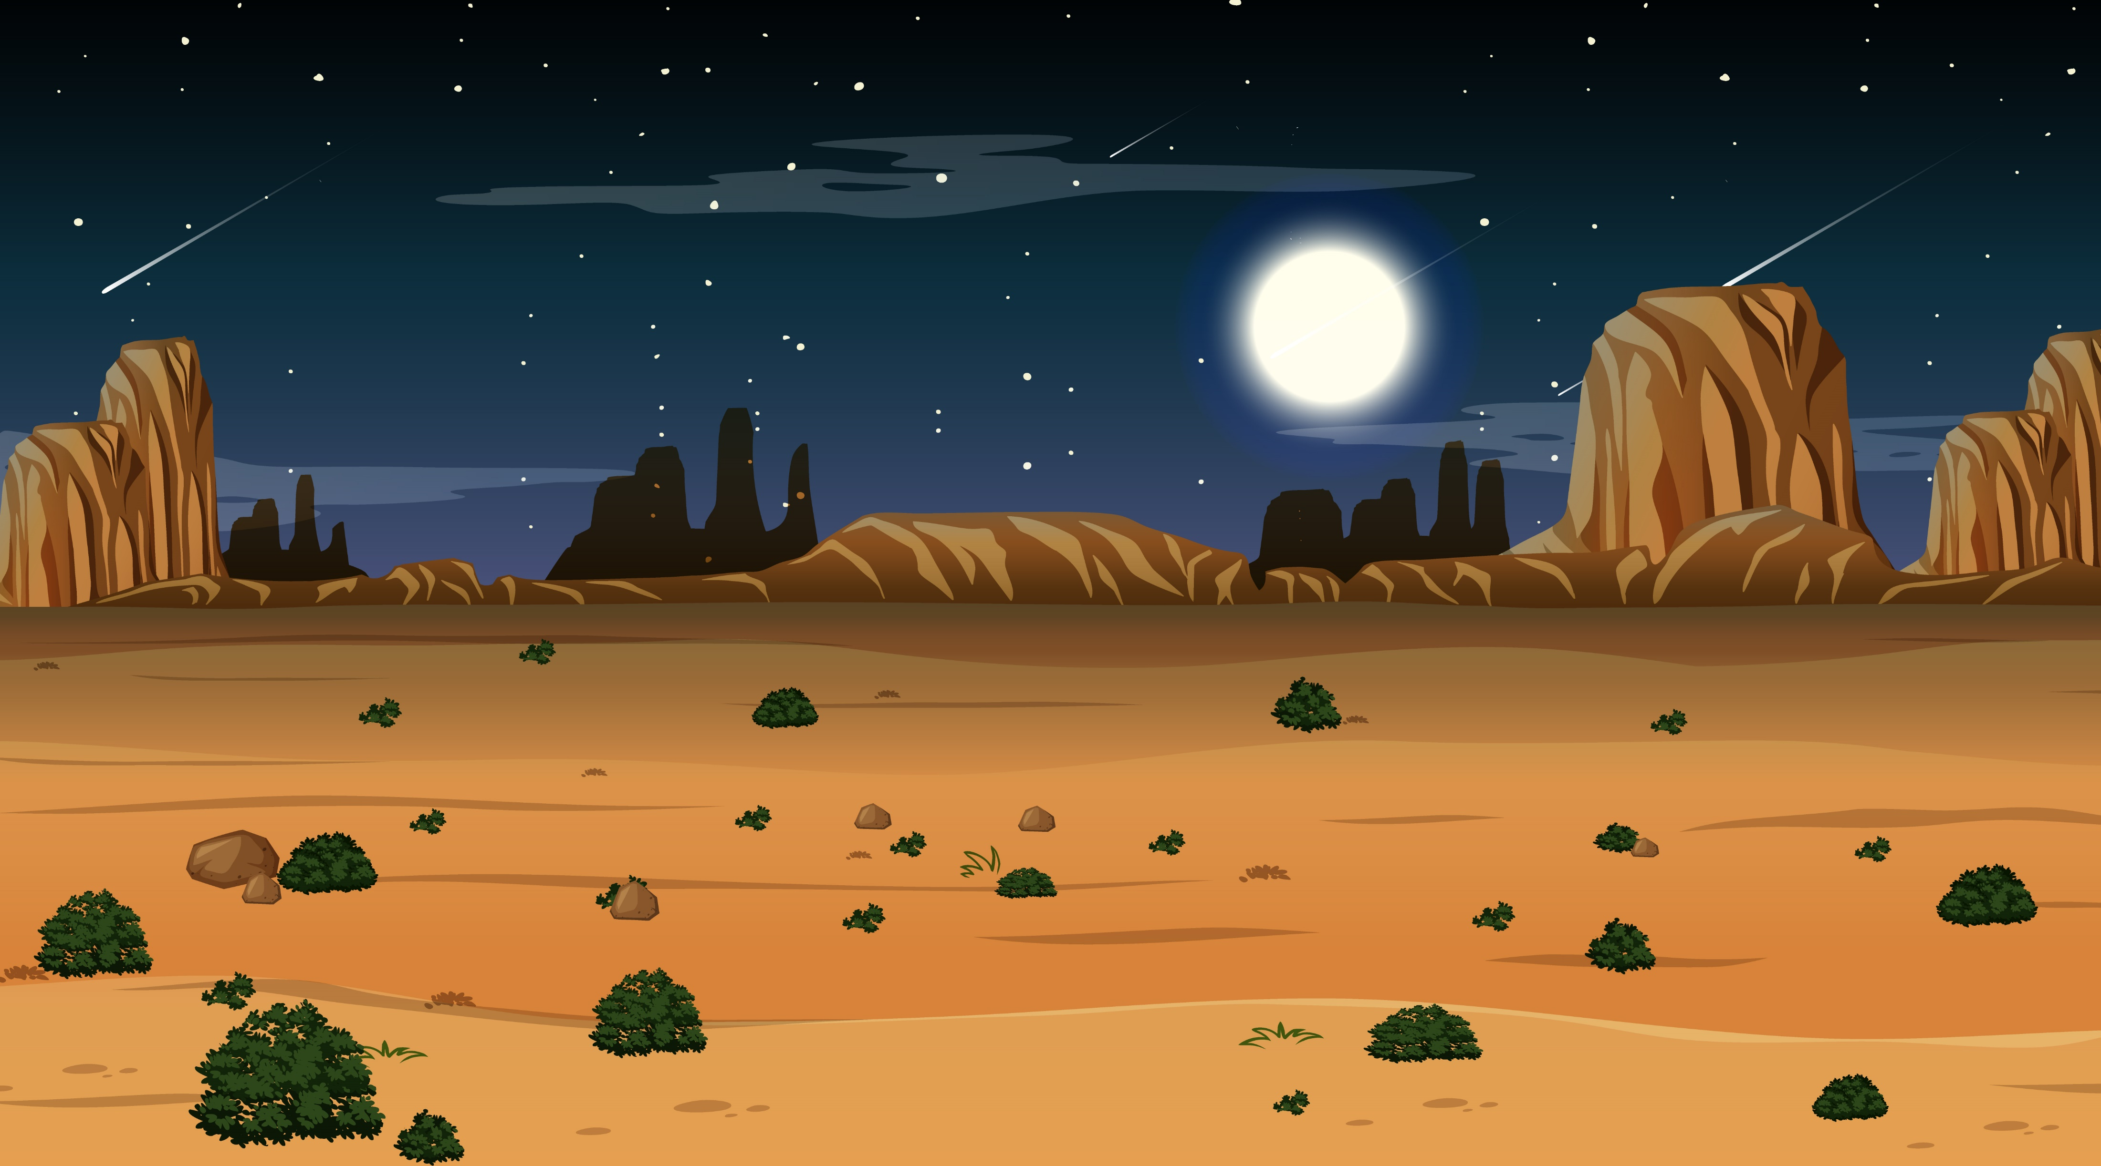
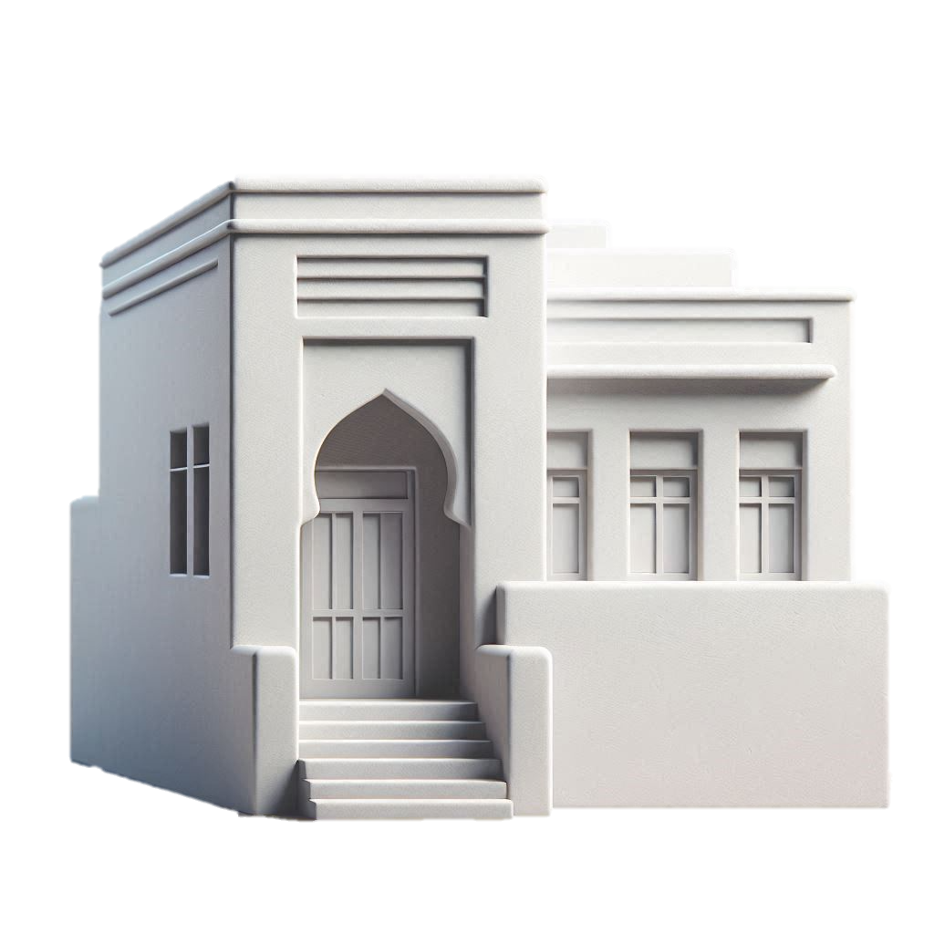

Slide 24
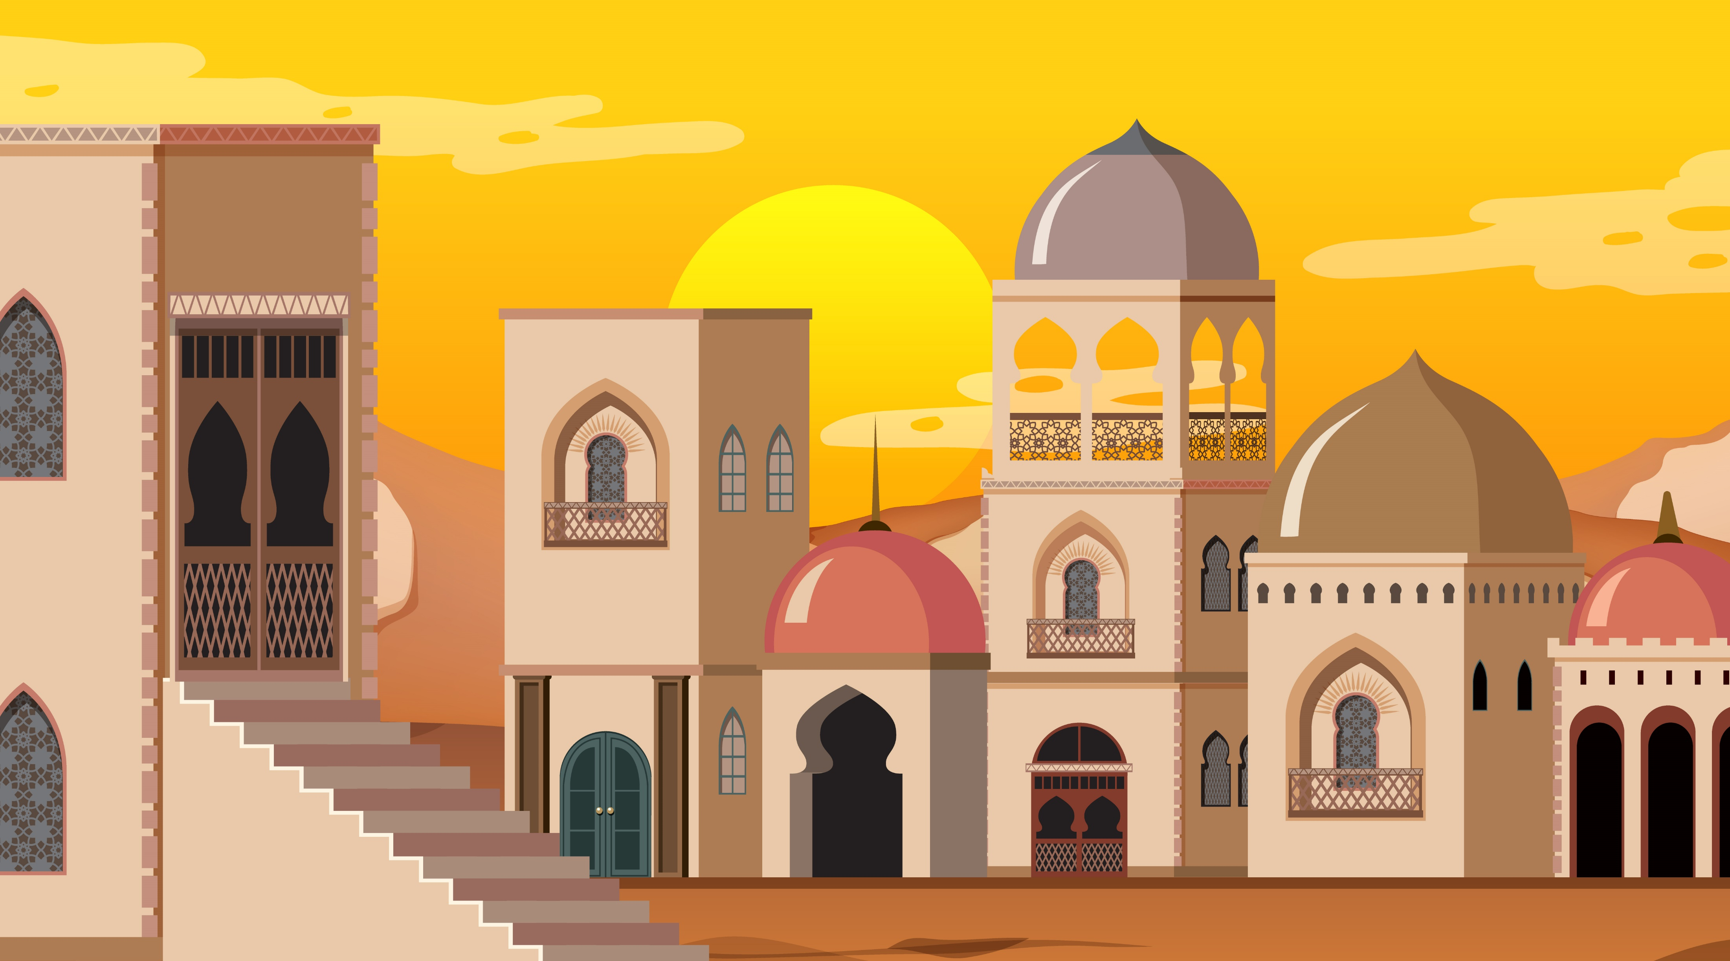

Slide 25
Second part
Deuxième partie
Objectives :
Practise laysa; learn vocabulary and pronunciation.
Teaching sequence:
Ask questions (teacher, then students) as in the examples provided, and answer using laysa where necessary.
Objectifs :
pratiquer laysa ; apprendre le vocabulaire et la prononciation.
Fil pédagogique :
Posez des questions (enseignant puis élèves) comme dans les exemples proposés et répondez avec « laysa » si nécessaire.

Slide 26
Notez
عَلَى يَمِين | A droite
عَلَى شِمال | A gauche

Slide 27



الرِّسالة على المائِدة
طَيْر
رِسالة
مُراد
مائِدة

Slide 28


Slide 29
Notez
عَلَى ‘Alâ : sur
تَحْتَTaḥta : sous
أَمامَAmâma : devant
خَلْفَKhalfa : derrière

Slide 30


مُنَى

Slide 31
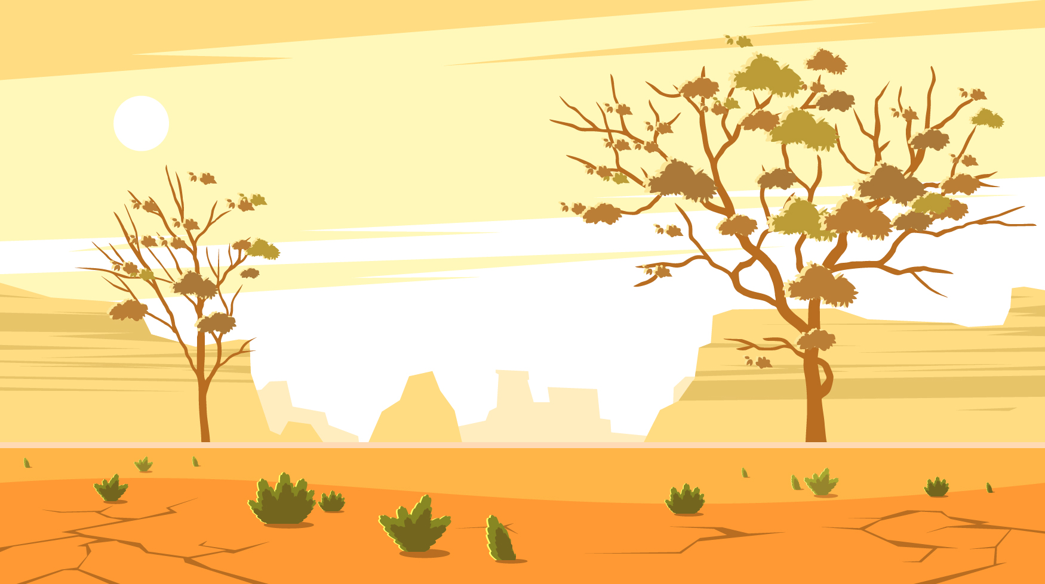

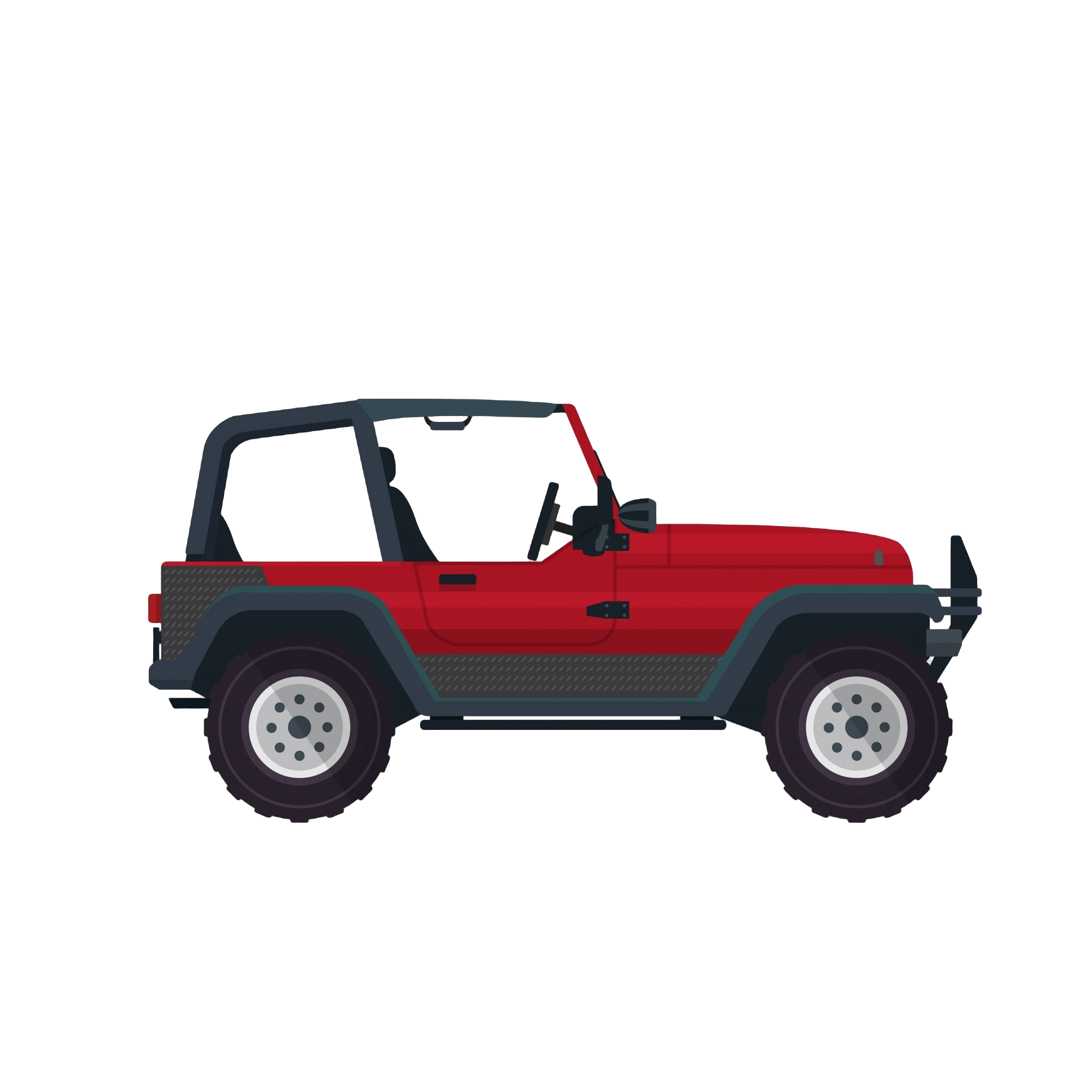
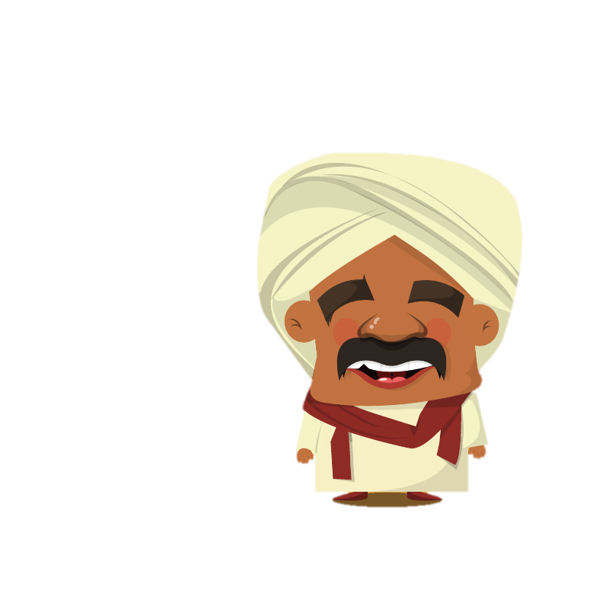
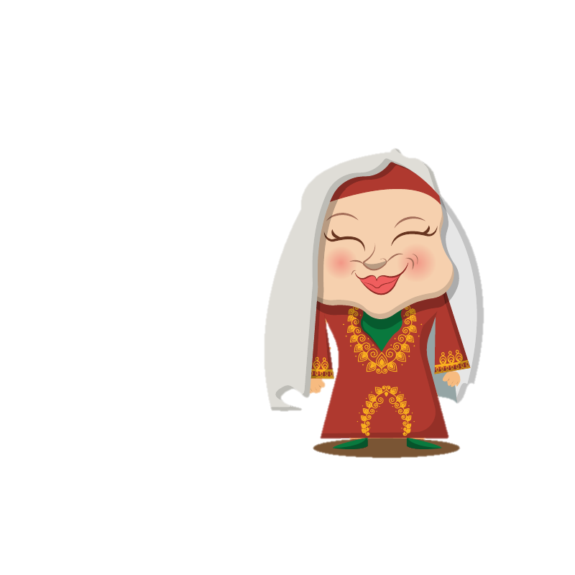
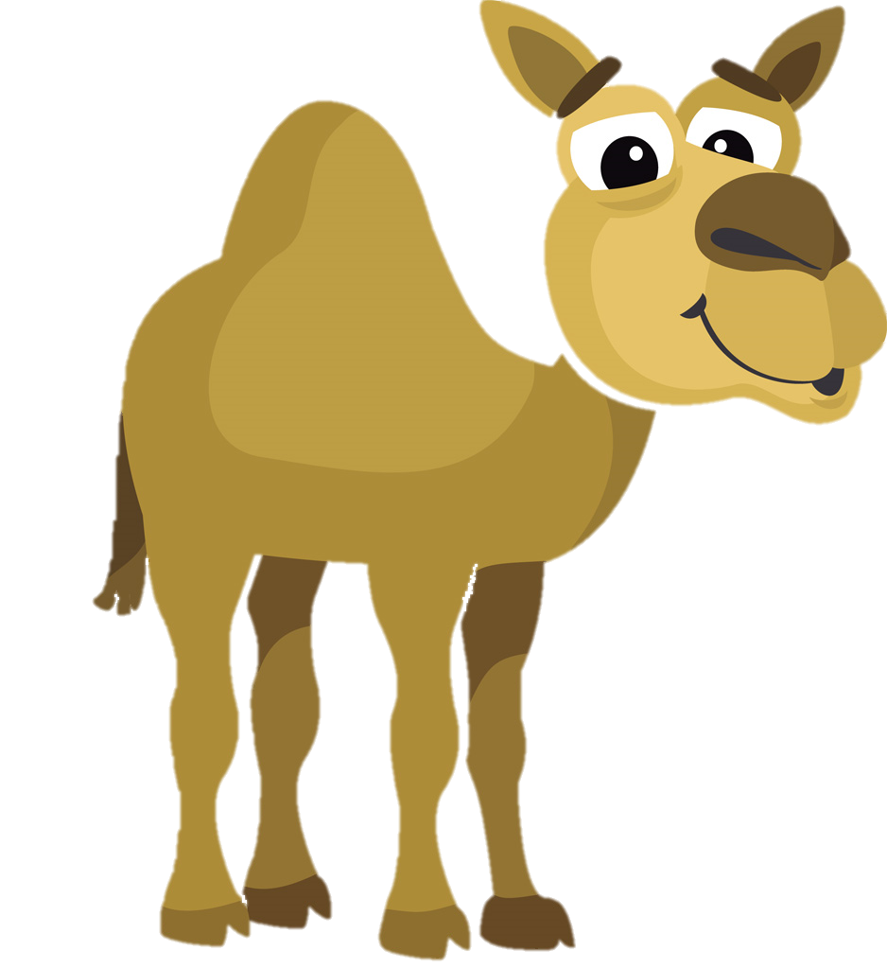
Grand | كَبِير | Petit | صَغِير
شَجَرة

Slide 32





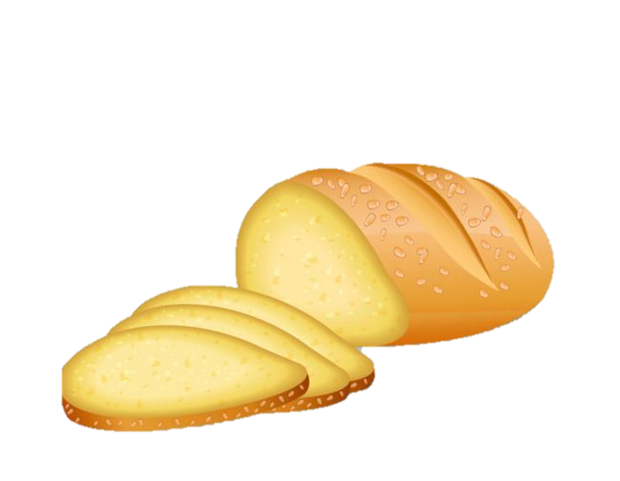
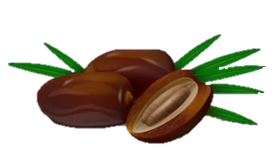


Proche | قَرِيب | Loin | بَعِيد
مُراد زَوْج مُنَى
مُنَى زَوْجَة مُراد
Neuf | جَدِيد | Ancien | قَدِيم

Slide 33

أَهْلًا يا حَبِيبَتِي.
بِخَيْر الحَمْدُ لله.
مَرْحَبًا يا حَبِيبِي.
كَيْفَ حالُكَ؟

Slide 34
Révisez

Slide 35
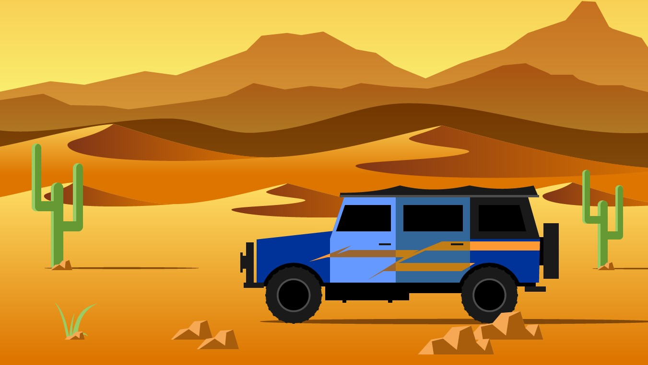

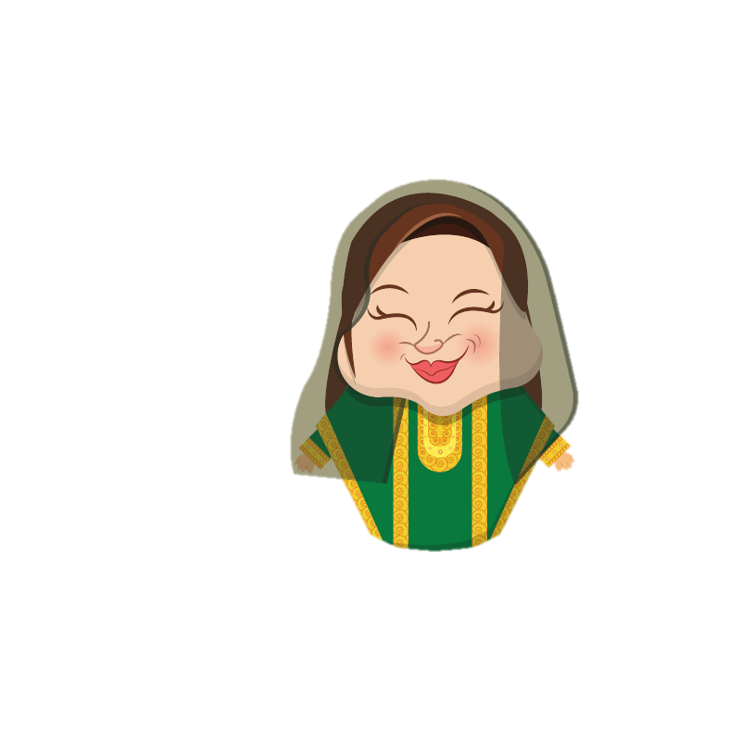


Slide 36
